Slide 1





Game
Chọn phao bơi

Slide 2



Số chỉ của nhiệt kế cho ta biết:
Nhiệt độ của vật
Độ ẩm của không khí xung quanh vật
Khối lượng của vật

Slide 3
Nếu đổ một phần nước nóng vào cốc nước nguội
thì nhiệt độ của cốc nước nguội sẽ:
Giảm đi
Không thay đổi
Tăng lên

Slide 4
38oC
oC
oC
Dụng cụ đo nhiệt độ là:
Vôn kế
Nhiệt kế
Lực kế

Slide 5








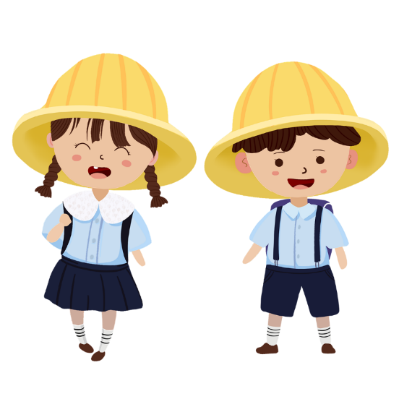


Slide 6

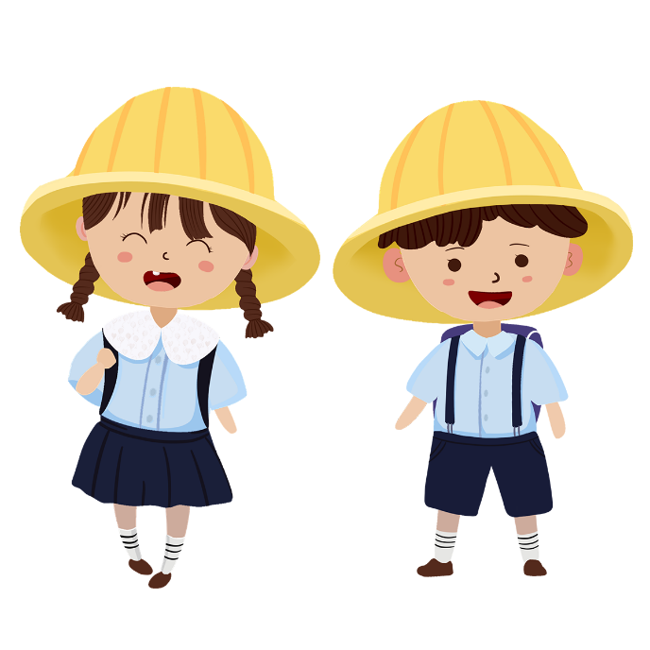

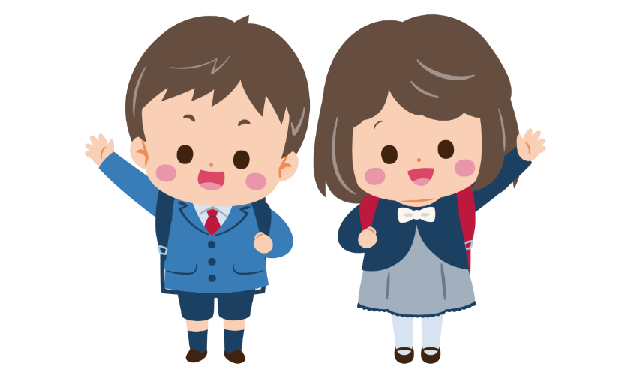
YÊU CẦU CẦN ĐẠT
- Nhiệt có thể truyền từ vật này sang vật khác hoặc phần này sang phần khác của một vật.
- Vận dụng được kiến thức nhiệt truyền từ vật nóng hơn sang vật lạnh hơn để giải thích, đưa ra cách làm vật nóng lên hay lạnh đi trong tình huống đơn giản.

Slide 7



Slide 8
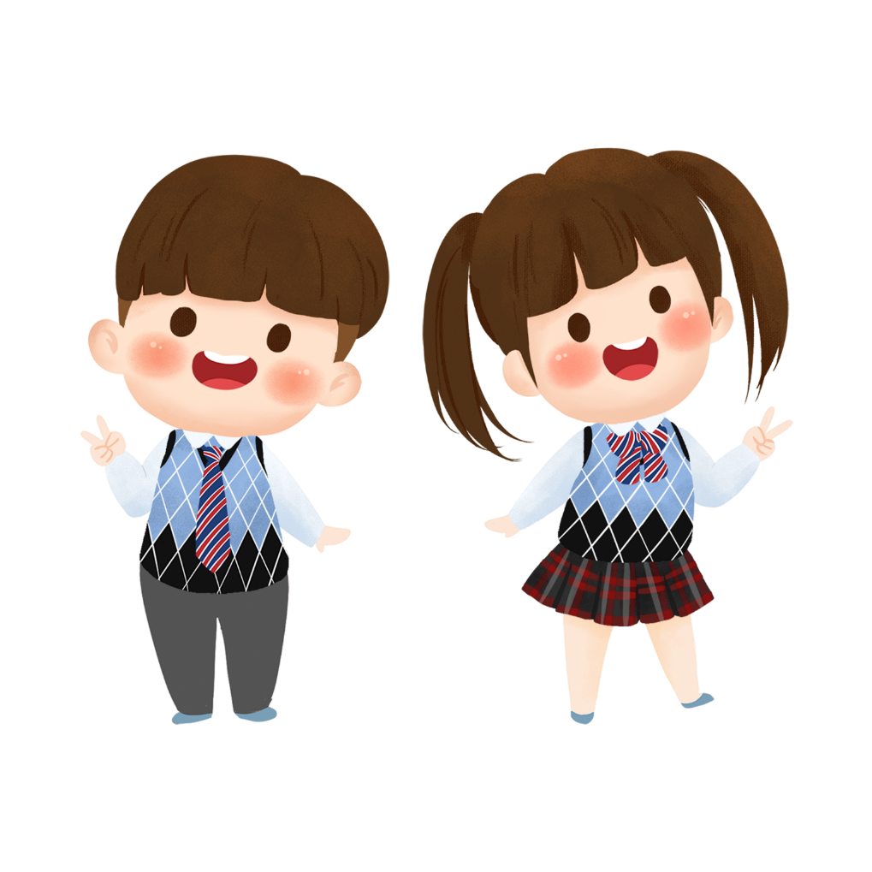
HOẠT ĐỘNG 2:
Sự truyền nhiệt

Slide 9
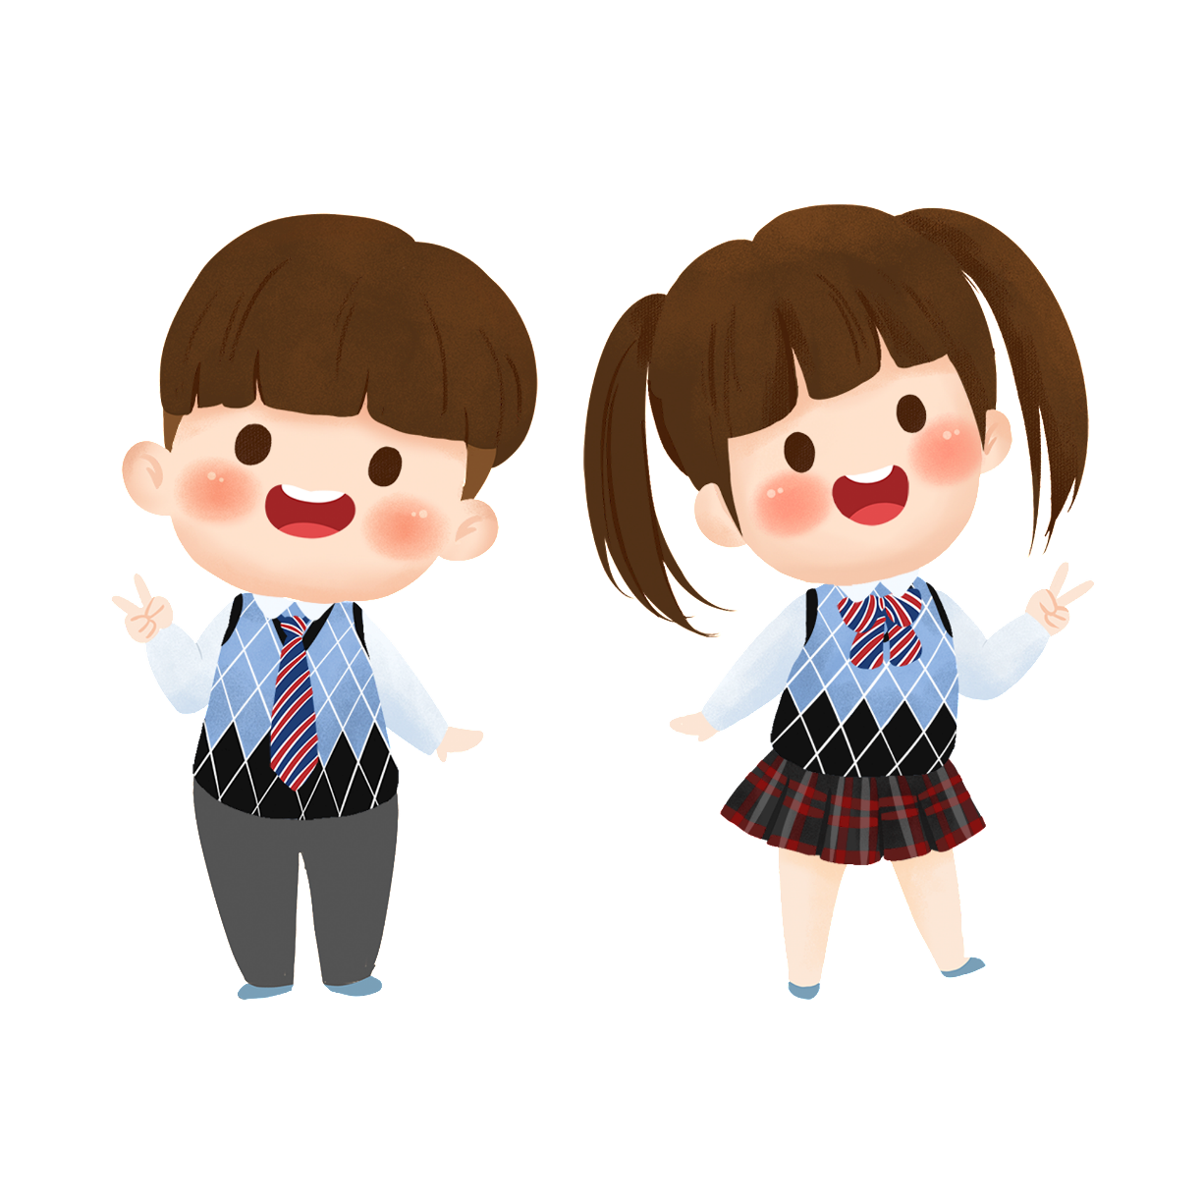
CHUẨN BỊ
- Cốc nước nóng.
- Cốc nước có đá.
- Hai thìa kim loại giống nhau.

Slide 10
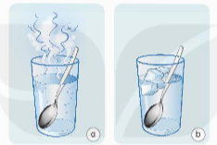
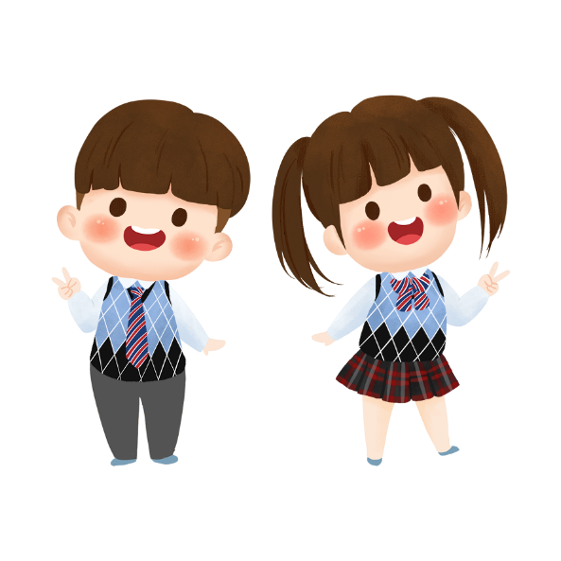
TIẾN HÀNH
- Dùng hai tay cầm hai thìa kim loại
để cảm nhận nhiệt độ.
- Cắm thìa vào mỗi cốc. Sau vài phút, cầm lần lượt vào hai cán thìa.

Slide 11

THẢO LUẬN
- Mô tả cảm giác ở tay em.
- Thìa nào có nhiệt độ cao hơn so với ban đầu? Thìa nào có nhiệt độ thấp hơn? Vì sao?

Slide 12


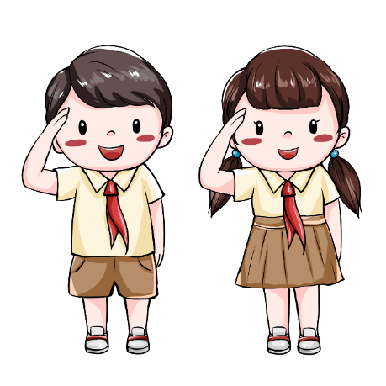
Thìa nào có nhiệt độ cao hơn so với ban đầu? Thìa nào có nhiệt độ thấp hơn?
Thìa ở cốc nước nóng sẽ có nhiệt độ cao hơn ban đầu.
Thìa ở cốc nước đá có nhiệt độ thấp hơn.

Slide 13

Vì khi cho thìa vào nước nóng, thìa a đã được nước nóng truyền nhiệt cho và tăng nhiệt độ. Thìa b khi được cho vào nước lạnh đã truyền nhiệt độ sang cho nước làm cho nhiệt độ của thìa giảm đi.

Slide 14

KẾT LUẬN
Nhiệt truyền từ vật nóng hơn sang vật lạnh hơn.

Slide 15

Khi chạm vào cốc nước nóng, tay em cảm thấy nóng. Nhiệt truyền từ đâu đến tay em?
Nhiệt truyền từ cốc nước nóng đến tay em.

Slide 16

Vì sao khi được đun nấu thì
nhiệt độ của thức ăn tăng lên?
Vì sao vào mùa đông mọi người
thích ngồi bên bếp lửa?
Nêu một số cách khác làm vật nóng lên hay lạnh đi trong cuộc sống.

Slide 17


Slide 18

Vì sao khi được đun nấu thì
nhiệt độ của thức ăn tăng lên?
Khi được đun nấu thì nhiệt độ của thức ăn tăng lên vì đã có nhiệt truyền từ bếp sang thức ăn.

Slide 19
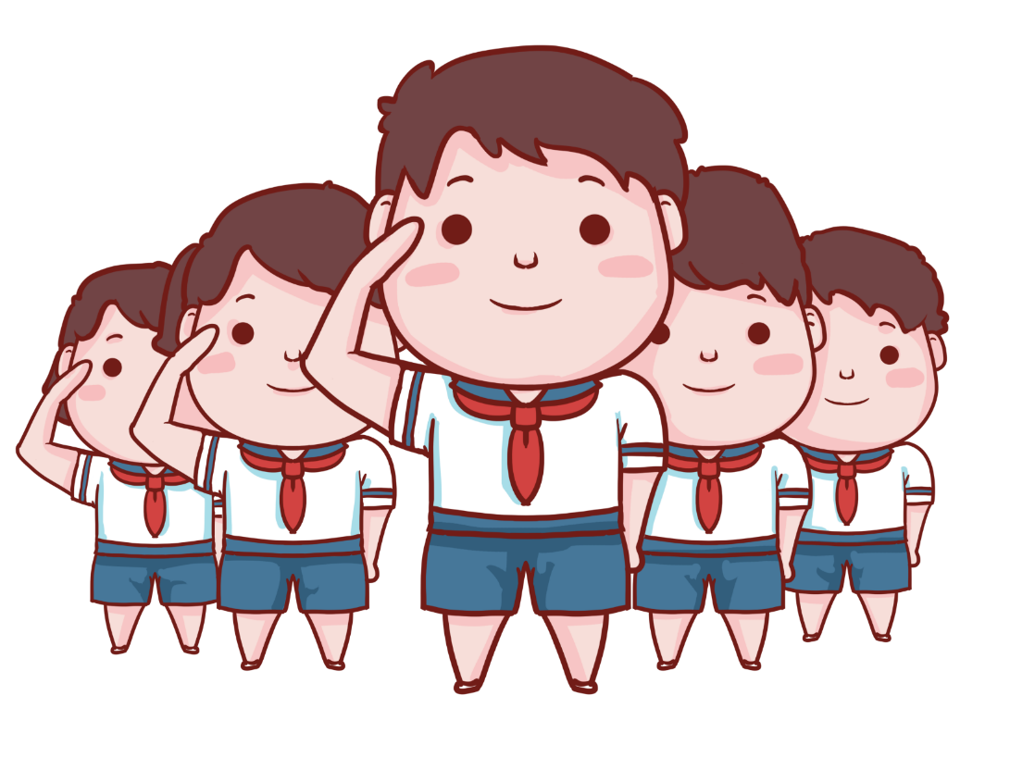
Vì sao vào mùa đông mọi người
thích ngồi bên bếp lửa?
Vào mùa đông mọi người thích ngồi bên bếp lửa vì mùa đông trời lạnh làm nhiệt độ từ người truyền ra môi trường khiến cho người bị lạnh.
→ Khi ngồi gần bếp lửa, nhiệt truyền từ bếp lửa sang làm người ấm lên.

Slide 20

Nêu một số cách khác làm vật nóng lên hay lạnh đi trong cuộc sống.
Cách làm vật nóng lên:
Rót nước sôi vào cốc.
Múc canh nóng vào bát.
Cắm bàn là vào ổ điện, bàn là nóng lên.

Slide 21
Cách làm vật lạnh đi:
Để rau, củ, quả vào tủ lạnh.
Cho đá vào cốc, cốc lạnh đi.
Chườm khăn lạnh lên trán, trán lạnh đi.

Slide 22


EM ĐÃ HỌC
Vật nóng hơn thì có nhiệt độ cao hơn, vật lạnh hơn thì có nhiệt độ lạnh.
Nhiệt kế là dụng cụ để đo nhiệt độ.
Nhiệt truyền từ vật nóng hơn sang vật lạnh hơn.

Slide 23



Slide 24

- Cốc nước mới rót từ phích ra có nhiệt độ thế nào so với cốc nước được rót từ phích ra trước đó 15 phút?
- Khi em bưng bát cơm nóng, nhiệt đã truyền từ vật nào tới tay em?
- Vì sao khi em sốt, mẹ thường lấy khăn mát đắp lên trán và sau đó ít phút khăn đó ấm lên?

Slide 25

GHI VỞ
2. Sự truyền nhiệt.
- Nhiệt được truyền từ vật nóng hơn sang vật lạnh hơn.
- Một số cách làm cho vật nóng lên hay lạnh đi như cho thực phẩm vào tủ lạnh, nướng bánh trong lò nướng,…

Slide 26



